Slide 1
KHỞI ĐỘNG

Slide 2
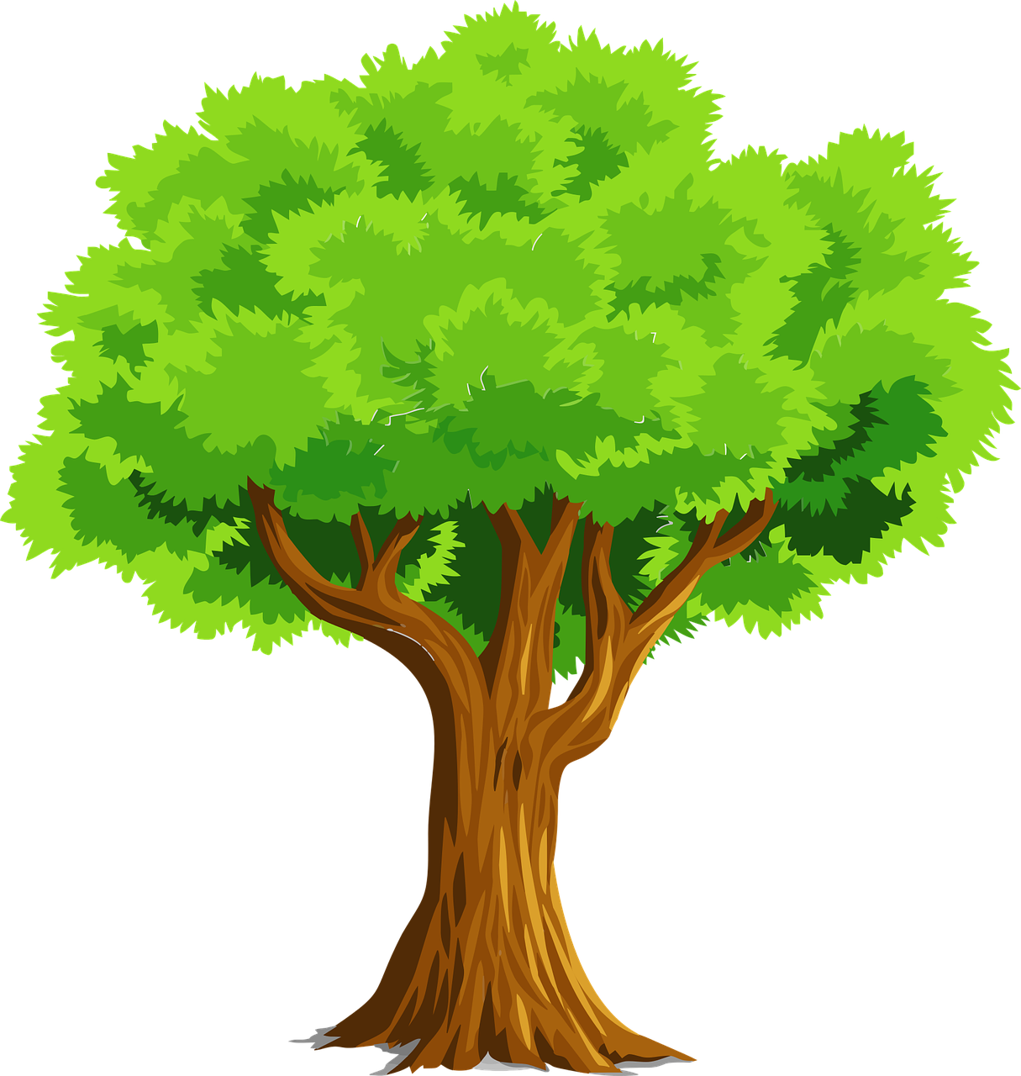
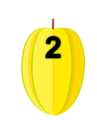
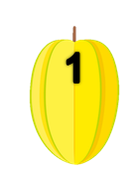
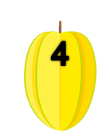
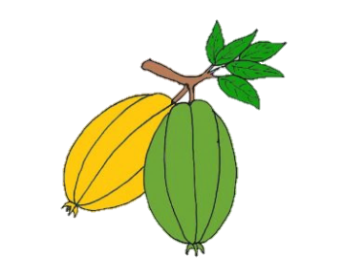
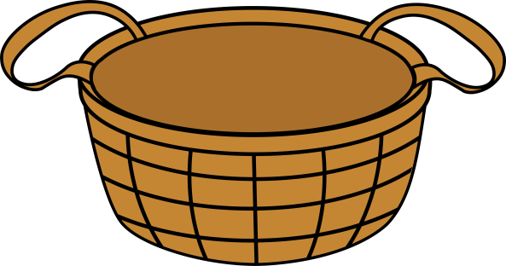
Học tiếp
ĂN KHẾ
TRẢ VÀNG
Notes:
Click vào quả khế để đi đến câu hỏi
Tại slide câu hỏi, click vào con chim để quay về slide này
Chơi xong thì enter để xuất hiên người nông dân hạnh phúc
Click vào người nông dân để đi đến bài mới

Slide 3
Đọc đoạn số một bài Ngôi nhà trong cỏ và trả lời câu hỏi: Vào sáng sớm, chuyện gì xảy ra khiến cào cào, nhái bén, chuồn chuồn chú ý?
Vào sáng sớm có một tiếng hát rất hay khiến cào cào, nhái bén, chuồn chuồn chú ý.

Slide 4
Đọc đoạn thứ hai bài Ngôi nhà trong cỏ và trả lời câu hỏi: Các bạn đã phát hiện ra điều gì?
Các bạn phát hiện ra dế than vừa xây nhà vừa hát.

Slide 5
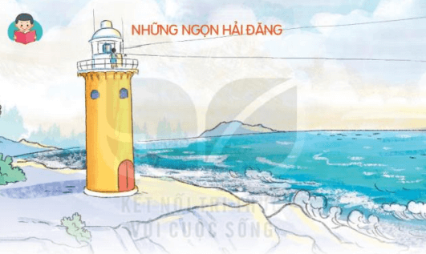
Tranh vẽ những gì?

Slide 6
Tiếng Việt:
Những ngọn hải đăng
Sơn Tùng

Slide 7
Những ngọn hải đăng
Hải đăng hay đèn biển, là ngọn tháp được thiết kế để chiếu sáng bằng hệ thống đèn, giúp tàu thuyền định hướng đi lại giữa đại dương. Chỉ cần nhìn thấy ánh sáng hải đăng, người đi biển sẽ cảm thấy yên tâm, không lo lạc đường.
Những ngọn hải đăng được thắp sáng bằng điện năng lượng mặt trời, nhưng khi năng lượng yếu thì phải lập tức thay thế bằng máy phát điện. Để những ngọn đèn chiếu sáng đêm đêm, những người canh giữ hải đăng phải thay phiên nhau kiểm tra, bảo dưỡng thường xuyên. Có những đêm mưa gió, họ phải buộc dây bảo hiểm quanh người, trèo lên đỉnh cột đèn xem xét. Bất kể ngày đêm, mưa nắng, trời yên biển lặng hay dông tố bão bùng, họ luôn sẵn sàng khắc phục mọi sự cố.

Slide 8
Ngọn đèn biển không bao giờ tắt trong đêm là nhờ công sức của những người canh giữ hải đăng. Với lòng yêu nghề, yêu biển đảo quê hương, họ đã vượt qua bao khó khăn, gian khổ nơi biển khơi xa vắng, góp sức mình bảo vệ vùng biển, vùng trời của Tổ quốc.
(Sơn Tùng)
Những ngọn hải đăng

Slide 9
Những ngọn hải đăng
Hải đăng hay đèn biển, là ngọn tháp được thiết kế để chiếu sáng bằng hệ thống đèn, giúp tàu thuyền định hướng đi lại giữa đại dương. Chỉ cần nhìn thấy ánh sáng hải đăng, người đi biển sẽ cảm thấy yên tâm, không lo lạc đường.
Những ngọn hải đăng được thắp sáng bằng điện năng lượng mặt trời, nhưng khi năng lượng yếu thì phải lập tức thay thế bằng máy phát điện. Để những ngọn đèn chiếu sáng đêm đêm, những người canh giữ hải đăng phải thay phiên nhau kiểm tra, bảo dưỡng thường xuyên. Có những đêm mưa gió, họ phải buộc dây bảo hiểm quanh người, trèo lên đỉnh cột đèn xem xét. Bất kể ngày đêm, mưa nắng, trời yên biển lặng hay dông tố bão bùng, họ luôn sẵn sàng khắc phục mọi sự cố.

Slide 10
Ngọn đèn biển không bao giờ tắt trong đêm là nhờ công sức của những người canh giữ hải đăng. Với lòng yêu nghề, yêu biển đảo quê hương, họ đã vượt qua bao khó khăn, gian khổ nơi biển khơi xa vắng, góp sức mình bảo vệ vùng biển, vùng trời của Tổ quốc.
(Sơn Tùng)
Những ngọn hải đăng

Slide 11
Tiếng Việt:
Những ngọn hải đăng
Sơn Tùng
Tìm hiểu bài
Luyện đọc từ khó
Từ ngữ
hải đăng
Luyện đọc câu
Hải đăng hay đèn biển, là ngọn tháp được thiết kế để chiếu sáng bằng hệ thống đèn, giúp tàu thuyền định hướng đi lại giữa đại dương.

Slide 12
Câu 1
Nêu ích lợi của những ngọn hải đăng.
Ích lợi của những ngọn hải đăng là: Chiếu sáng bằng hệ thống đèn, giúp tàu thuyền định hướng đi lại giữa đại dương.
Những ngọn hải đăng được thắp sáng bằng gì?
Những ngọn hải đăng được thắp sáng bằng: điện năng lượng mặt trời.

Slide 13
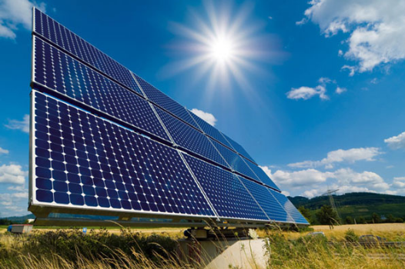
Điện năng lượng mặt trời: là nguồn điện được tạo ra từ ánh sáng mặt trời

Slide 14
Những người canh giữ hải đăng làm việc vất vả ra sao? Em có suy nghĩ gì về công việc của họ?
Câu 3
Để những ngọn đèn chiếu sáng đêm đêm, những người canh giữ hải đăng phải thay phiên nhau kiểm tra, bảo dưỡng thường xuyên. Có những đêm mưa gió, họ phải buộc dây bảo hiểm quanh người, trèo lên đỉnh cột đèn xem xét. Bất kể ngày đêm, mưa nắng, trời yên biển lặng hay dông tố bão bùng, họ luôn sẵn sàng khắc phục mọi sự cố.
Công việc của những người canh giữ hải đăng vô cùng vất vả, gian khổ.

Slide 15
Câu 4
Sắp xếp các ý dưới đây theo trình tự bài học.
Vai trò của những ngọn hải đăng
Công việc của những người canh giữ hải đăng
Ca ngợi những người canh giữ hải đăng

Slide 16
Tiếng Việt:
Những ngọn hải đăng
Sơn Tùng
NỘI DUNG BÀI HỌC
Công việc của những người canh giữ hải đăng vô cùng vất vả, hiểm nguy. Làm tốt công việc đó, những người canh giữ hải đăng đã chứng tỏ tình yêu với biển đảo, với đất nước.

